Slide 1
TALLER DE SISTEMAS DE INFORMACIÓN

Slide 2
CONTEXTO
La municipalidad de Huacho a través de la Gerencia de Transporte, necesita una aplicación que permita llevar el control de cada vehículo que se transporte en la localidad.
Se necesitará crear un módulo para registrar a cada chofer y su respectivo vehículo.
Al registrarse se le entregará un certificado que debe colocar en su vehículo para revisión de los pasajeros.
Tener un reporte de los choferes registrados(Paginación de 5 en 5).
El inspector, podrá intervenir un vehículo y solicitar el certificado y comprobar la veracidad a través de leer el código QR.

Slide 3
index.php
Se necesitará crear un módulo para registrar a cada chofer y su respectivo vehículo.
Preparar dos fieldset(Datos del Conductor, Datos del Vehículo)
Se desea almacenar, el dni, nombre, apellido paterno, apellido materno, celular, nro de placa, tipo de vehículo(Mototaxi,Taxi,Particular), Marca, Modelo, fecha de registro.

Slide 4
i-registro.php
Debe almacenar los datos anteriores en la base de datos, también la fecha que solicita la constancia, La constancia tiene una validez de 2 años desde su emisión.

Slide 5
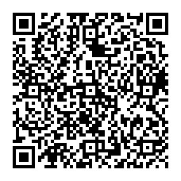
generaqr.php
Con los datos registrados, preparar un archivo para generar códigos QR.
Dentro del código QR, debe tener los dni, nombres, el celular, la placa del vehículo, marca modelo, y caducidad.
El nombre de los archivos deberá estar compuesto por el dni del conductor y su extensión .png

Slide 6
reportegeneral.php
Obtener un reporte de los conductores registrados, cada registro debe contar con un enlace para descargar su certificado.
DNI | CONDUCTOR | CELULAR | PLACA | TIPO VEHICULO | MARCA MODELO | EDITAR | OBTENER CERTIFICADO
Al dar clic en el enlace debe direccionar a certificado.php
select fecha,
DATE_ADD(fecha,INTERVAL 7 DAY) as ‘FECHALIMITE’
from NombreTabla

Slide 7
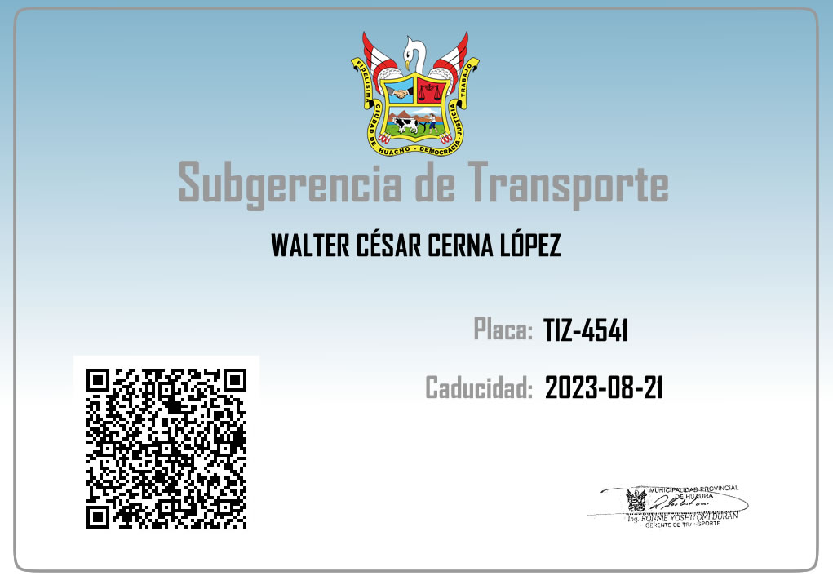
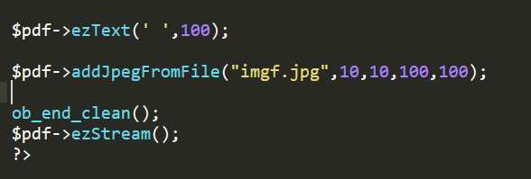
certificado.php
PARA OBTENER LA FECHA DE CADUCIDAD
select fecha,
DATE_ADD(fecha,INTERVAL 1 YEAR) as ‘FECHALIMITE’
from NombreTabla
PARA MOSTRAR EL QR EN EL PDF

Slide 8
FORMA DE PRESENTACIÓN
CREAR EL PROYECTO CON EL FORMATO
sistransporte
NOMBRE DE LA BASE DE DATOS
sistransporte
Comprimir el proyecto y enviar al repositorio creado en su aula virtual.
DURANTE EL EXAMEN MANTENER SU CÁMARA ENCENDIDA.
Al término del examen podrá grabarse mostrando su aplicación que desarrolló. Enviar a través de un comentario en el Aula virtual.

